Slide 1
Opplegg 4: DNA, gener og proteinsyntesen
Kompetansemål
Naturfag:
utforske en selvvalgt naturfaglig problemstilling, presentere funn og argumentere for valg av metoder
risikovurdere egne forsøk og håndtere avfallet fra disse på en forsvarlig måte
drøfte hvordan utvikling av naturvitenskapelige hypoteser, modeller og teorier bidrar til at vi kan forstå og forklare verden
vurdere og lage programmer som modellerer naturfaglige fenomener
beskrive DNA og hvordan egenskaper arves, og gjøre rede for hvordan arv er en forutsetning for evolusjon
Matematikk 1T:
formulere og løse problemer ved hjelp av algoritmisk tenkning, ulike problemløsingsstrategier, digitale verktøy og programmering
identifisere variable størrelser i ulike situasjoner, sette opp formler og utforske disse ved hjelp av digitale verktøy
modellere situasjoner knyttet til ulike temaer, drøfte, presentere og forklare resultatene og argumentere for om modellene er gyldige
utforske og beskrive egenskapene ved polynomfunksjoner, rasjonale funksjoner, eksponentialfunksjoner og potensfunksjoner
Matematikk 1P:
modellere situasjoner knyttet til temaer fra samfunnsliv og arbeidsliv, presentere og argumentere for resultatene og for når modellene er gyldige
identifisere variable størrelser i ulike situasjoner og bruke dem til utforsking og generalisering
tolke og bruke formler som gjelder samfunnsliv og arbeidsliv
bruke prosent, prosentpoeng, promille og vekstfaktor i utregninger og presentere og begrunne løsninger
tolke og bruke funksjoner i matematisk modellering og problemløsing
planlegge, utføre og presentere selvstendig arbeid knyttet til modellering og funksjoner innenfor samfunnsfaglige temaer
bruke digitale verktøy i utforsking og problemløsing knyttet til egenskaper ved funksjoner, og diskutere løsningene
Materialer:
Leire/trolldeig/playdoh, papp, limpistol, saks, tape, papir, garn/stoff, tape, fjær, maling, silkepapir, glitter +++

Slide 2
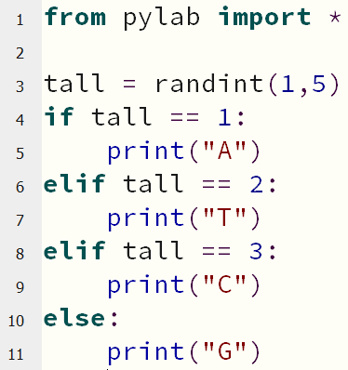
Løsningsforslag (også for ekstraoppgave 1)
I python mu går det ikke an å importere pylab-biblioteket når man har på micro:bit-mode, dermed er oppgave og løsningsforslag vist uten bruk av micro:bit.

Slide 3
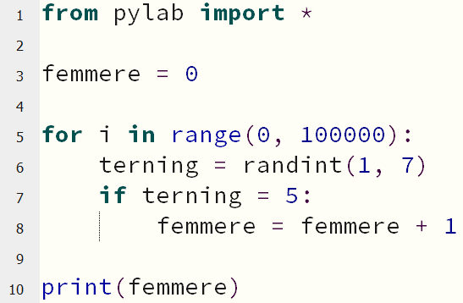
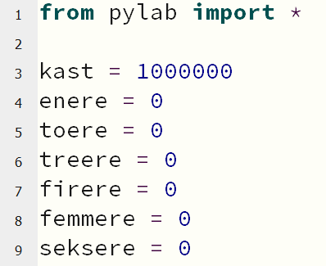
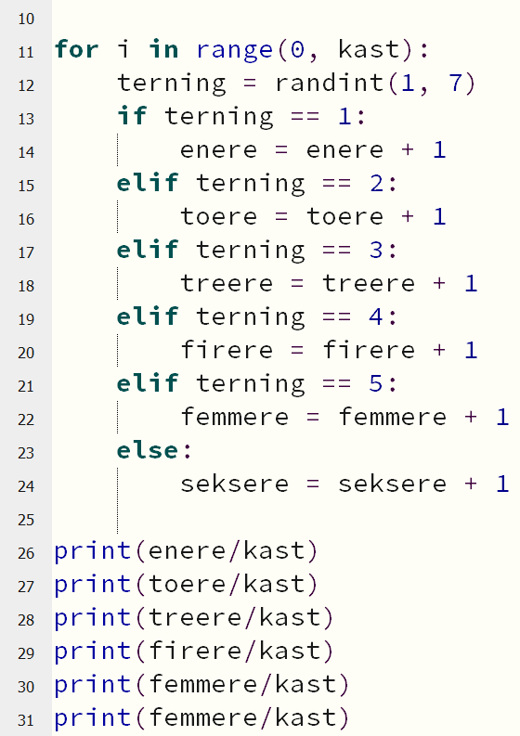
Løsningsforslag - ekstraoppgave 2
Dette løsningsforslaget simulerer 100 000 kast med en terning og teller opp hvor mange «femmere» som trilles. Nederst er en utvidelse av programmet som teller opp hvor mange man får av hver terningside, og beregner den sannsynligheten for dem basert på simuleringen. Disse kan justeres for å heller simulere trekning blant de fire nitrogenbasene og beregne sannsynligheten for disse.

